Slide 1

THỰC HIỆN BỞI: 3T TEAM
UNIT TESTING
KIỂM THỬ ĐƠN VỊ

Slide 2

GIỚI THIỆU
Unit Testing là một kỹ thuật kiểm thử phần mềm trong đó từng đơn vị nhỏ nhất của mã nguồn, thường là các hàm, phương thức hoặc lớp, được kiểm tra độc lập để đảm bảo hoạt động chính xác.
Mục tiêu của Unit Testing là phát hiện và sửa lỗi sớm ngay từ giai đoạn phát triển, giúp nâng cao chất lượng phần mềm và giảm chi phí bảo trì sau này.

Slide 3

LỢI ÍCH CỦA UNIT TESTING
Phát hiện lỗi sớm và giảm chi phí sửa chữa: Unit Testing giúp phát hiện lỗi trong quá trình phát triển, tiết kiệm chi phí sửa chữa sau này.
Tăng chất lượng phần mềm: Đảm bảo tính chính xác và ổn định của các đơn vị mã nguồn.
An toàn khi tái cấu trúc và mở rộng hệ thống: Kiểm thử giúp thay đổi mã nguồn mà không ảnh hưởng đến tính năng hiện tại.
Hỗ trợ tích hợp CI/CD và tự động hóa: Giúp kiểm tra tự động và đảm bảo phần mềm luôn ổn định khi có thay đổi.
Dễ dàng bảo trì và cải tiến mã nguồn: Giúp lập trình viên duy trì và mở rộng phần mềm mà không lo gặp phải lỗi cũ.

Slide 4
CÁC NGUYÊN TẮC ĐỂ VIẾT TỐT UNIT TESTING
FIRST Principles
Arrange - Act - Assert
Dễ đọc và dễ bảo trì
Fast: Unit test chạy nhanh.
Independent: Mỗi test phải độc lập, không phụ thuộc vào test khác.
Repeatable: Test có thể chạy lại được và cho kết quả giống nhau.
Self-validating: Test có thể tự kiểm tra đúng/sai mà không cần sự can thiệp thủ công.
Timely: Viết test trước hoặc cùng lúc với mã nguồn chính.
Arrange: Chuẩn bị dữ liệu đầu vào.
Act: Thực hiện hành động (gọi hàm cần kiểm tra).
Assert: Kiểm tra kết quả trả về để đảm bảo tính đúng đắn.
Tránh viết test phức tạp, dễ hiểu và dễ bảo trì.
Đặt tên hàm test rõ ràng, mô tả chính xác hành vi mà test kiểm tra.

Slide 5
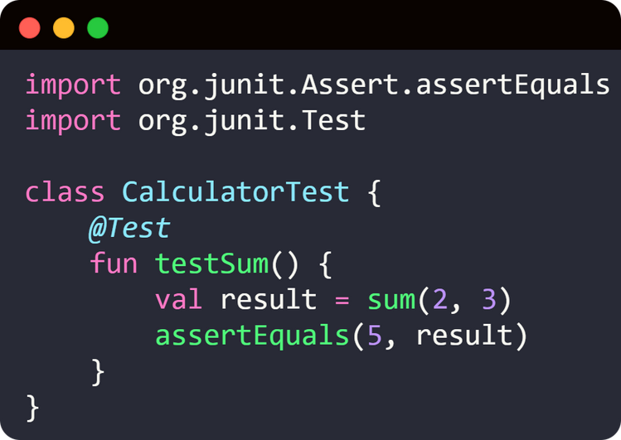
CÔNG CỤ VÀ FRAMEWORK PHỔ BIẾN
Dành cho từng ngôn ngữ:
Java/Kotlin: JUnit, TestNG
JavaScript/TypeScript: Jest, Mocha, Jasmine
Python: PyTest, Unittest
C#: NUnit, xUnit
PHP: PHPUnit
Ví dụ với JUnit (Java/Kotlin):
Tích hợp với CI/CD:
Jenkins, GitHub Actions, GitLab CI/CD
Unit Test trên kiểm tra xem hàm sum() có trả về kết quả chính xác hay không bằng cách so sánh giá trị mong đợi với giá trị thực tế. Nếu kết quả sai, test sẽ thất bại.

Slide 6
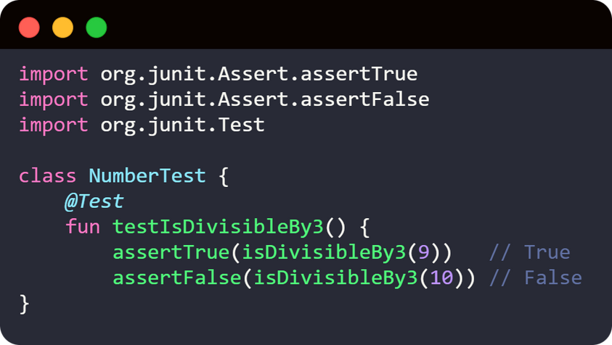
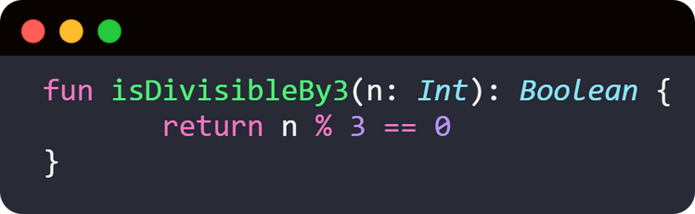
UNIT TEST: KIỂM TRA SỐ CHIA HẾT CHO 3
Mục tiêu:
Xác minh rằng hàm isDivisibleBy3(n: Int) hoạt động chính xác.
Đảm bảo rằng nếu một số chia hết cho 3, test sẽ PASS; ngược lại, test sẽ FAIL.
Giúp phát hiện lỗi sớm, đảm bảo logic đúng ngay từ đầu.
Unit Test với JUnit:
Code cần test:
Cách hoạt động của Unit Test
Arrange – Chuẩn bị: Gọi hàm isDivisibleBy3() với các số cụ thể.
Act – Thực thi: Chạy hàm và nhận kết quả trả về.
Assert – Kiểm tra: So sánh kết quả với mong đợi:
Nếu đúng, test PASS ✅
Nếu sai, test FAIL ❌

Slide 7
NHỮNG LỖI THƯỜNG GẶP & CÁCH KHẮC PHỤC
01.
Test phụ thuộc vào môi trường bên ngoài (database, API, file system).
→ Sử dụng Mocking framework (Mockito, Fake API).
02.
Test không rõ ràng hoặc kiểm thử quá nhiều logic trong một test.
→ Mỗi test chỉ nên kiểm thử một chức năng cụ thể.
Mặc dù Unit Testing giúp cải thiện chất lượng phần mềm, nhưng nếu không thực hiện đúng cách, nó có thể gây ra nhiều vấn đề.
Một số lỗi phổ biến bao gồm viết test quá phụ thuộc vào implementation, không kiểm tra đủ các trường hợp, hoặc tạo test khó bảo trì.
Ngoài ra, nhiều người viết test quá phức tạp hoặc chạy chậm, làm giảm hiệu quả kiểm thử. Để đảm bảo Unit Test hữu ích, cần tránh các sai lầm này và tuân thủ các nguyên tắc kiểm thử tốt.
03.
Test quá chậm làm giảm hiệu suất phát triển.
→ Tối ưu cách chạy test, tránh truy vấn nặng.
04.
Không chạy test thường xuyên.
→ Tích hợp test vào CI/CD pipeline.

Slide 8

KẾT LUẬN
📌 Tóm tắt nội dung chính
Unit Testing là phương pháp kiểm thử từng đơn vị nhỏ của chương trình, giúp đảm bảo code hoạt động chính xác ngay từ đầu.
Giúp phát hiện lỗi sớm, giảm chi phí sửa lỗi và nâng cao chất lượng phần mềm.
Có nhiều công cụ hỗ trợ mạnh mẽ như JUnit (Java/Kotlin), Jest (JavaScript), PyTest (Python), NUnit (C#), PHPUnit (PHP)...
Viết Unit Test hiệu quả cần tuân theo các nguyên tắc quan trọng:
FIRST – Chạy nhanh, độc lập, có thể lặp lại, tự kiểm tra, viết đúng thời điểm.
AAA (Arrange - Act - Assert) – Tổ chức test rõ ràng, dễ hiểu và bảo trì.
💡 Tóm lại:
Một bộ Unit Test tốt giúp tăng độ tin cậy của phần mềm, cải thiện quá trình phát triển, đồng thời giảm rủi ro khi chỉnh sửa code sau này.

